Slide 1
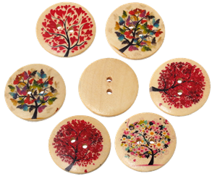

Slide 2
Актуальность:
Мы живем во время стремительных скоростей и высоких технологий. С каждым годом увеличивается количество технических новинок, поражающих своими возможностями. Мир предметов, и без того огромный, пополняется и расширяется. Все это отражается на нашей повседневной жизни – мы уже не обращаем внимания на предметы, которыми пользуемся изо дня в день. А жаль, ведь некоторые из них, порой даже самые обычные, таят в себе много интересного.

Slide 3
Цель проекта: приобщение детей дошкольного возраста к основам исследовательской деятельности; расширение кругозора посредством познавательно-исследовательской деятельности; создание коллекций, мини-музея.
Задачи:
обогатить представления детей о роли пуговиц в жизни человека, об их многообразии;
формировать у детей стремление к поисково-познавательной деятельности;
организовать совместную поисково-познавательную деятельность дошкольников, педагогов, родителей;
развивать мыслительную активность и творческие способности;
способствовать развитию коммуникативных навыков;
обогащать сенсорный опыт детей;
развивать мелкую моторику рук, тактильные ощущения.

Slide 4
Образовательная область: «Познавательное развитие».
Интеграция образовательных областей: «Речевое развитие», «Художественно – эстетическое развитие», «Физическое развитие», «Социально-коммуникативное развитие».
Тип проекта: исследовательско - творческий.
Срок реализации: краткосрочный: с 01.12.2019 по 15.02.2020 г.
Участники проекта: коллектив детей второй младшей группы «Радуга»(3-4 лет), родители, воспитатель группы.
Автор проекта: воспитатель: Сагадуева Фатима Арбиевна МБДОУ Д/С № 11 «Нана»
Объект исследования: пуговицы
Продукты проектной деятельности:
коллекция «Пуговицы»,
консультативный материал для родителей «Игры с пуговицами»,
выставка семейного творчества «Подари пуговицам вторую жизнь».

Slide 5
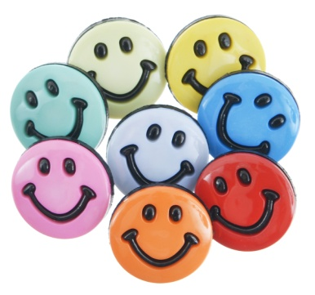
Подготовительный этап:
подбор и анализ информации по данной теме;
привлечение родителей к созданию РППС: пуговицы; коробочки, игра «Застегни пуговицу»;
создание и оформление основы для коллекции «Пуговицы»;
подборка стихов про пуговицы;
консультативный материал для родителей «Игры с пуговицами»;
планирование предстоящей деятельности, направленной на реализацию проекта.
Основной этап:
чтение стихов, загадок, сказок и пословиц о пуговице;
ООД «Безопасность в быту»;
изготовление дидактических игр;
сбор материалов для коллекции пуговиц и игровой деятельности;
рассматривание пуговиц;
исследование и классификация пуговиц для коллекции;
экспериментирование с пуговицами;
совместная деятельность: пришивание пуговиц (дети подают пуговицу по определённому признаку);
выполнение творческих работ с использованием пуговиц;
аппликация «Красивая пуговичка»;
рисование «Пуговица».
Заключительный этап:
консультация для родителей: «Игры с пуговицами».
оформление папки-передвижки «Мир пуговки».
выставка семейных творческих работ «Подари вторую жизнь пуговице».
реализация ООД по безопасности в быту во второй младшей группе.
развлечение «Праздник пуговицы»

Slide 6
« Тонет-плавает»
Оборудование: пуговицы из разных материалов: деревянные, пластмассовые, тканевые, железные. Тазик с водой.
Цель: показать детям свойства материалов и их способность держаться на воде.
«Ломается - не ломается»
Оборудование: пуговицы из разных материалов: деревянные, пластмассовые, тканевые, железные.
Цель: показать детям твёрдые и мягкие свойства пуговиц сделанных из дерева, пластмассы, ткани, железа.
«Лёгкая - тяжёлая»
Оборудование: пуговицы из разных материалов: деревянные, пластмассовые, тканевые, железные.
Цель: показать детям зависимость веса от материалов, из которых изготовлены пуговицы

Slide 7
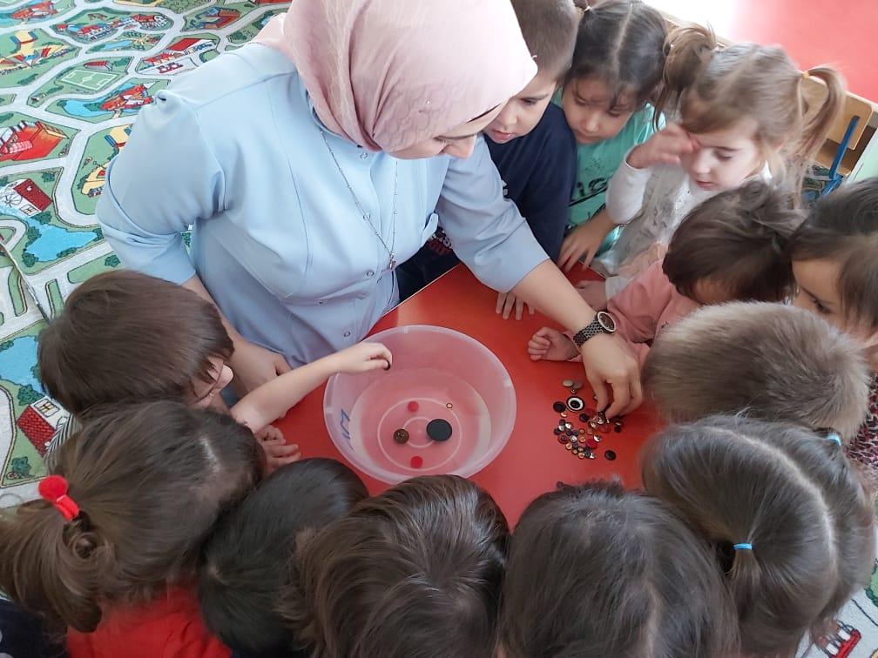
« Тонет-плавает»
Цель: показать детям свойства материалов и их способность держаться на воде.

Slide 9
«Ломается - не ломается»
Цель: показать детям твёрдые и мягкие свойства пуговиц сделанных из дерева, пластмассы, ткани, железа.

Slide 10
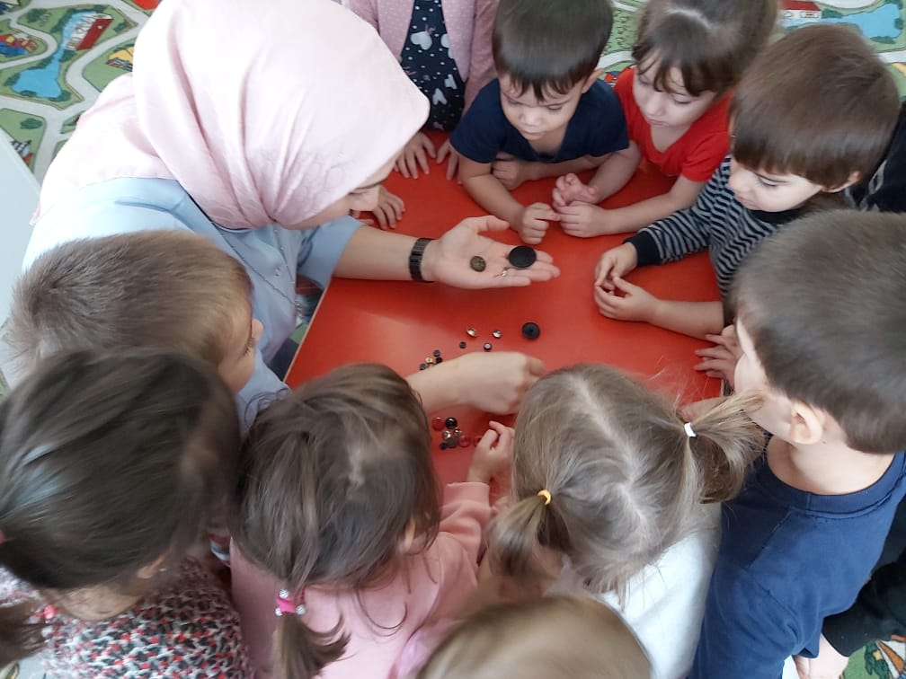
«Лёгкая -Тяжёлая»
Цель: показать детям зависимость веса от материалов , из которых изготовлены пуговицы

Slide 14
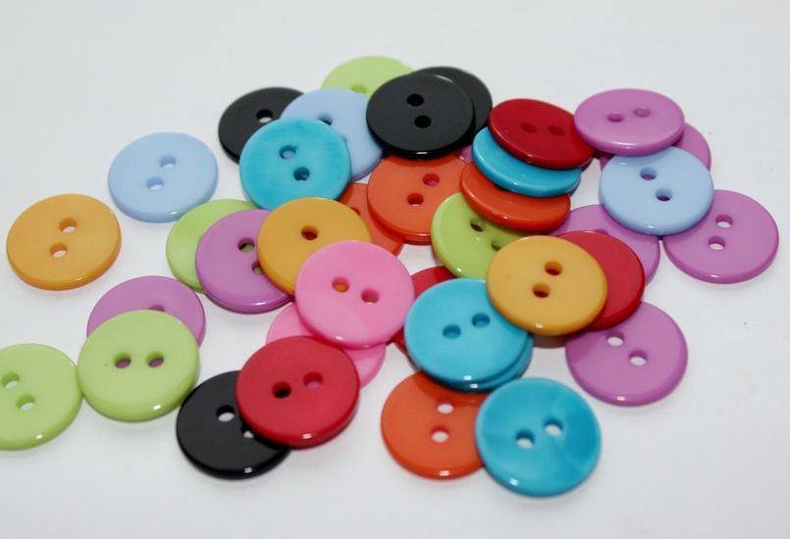
И.Александрова
Я в тоске.
С моей рубахи
Пуговицы мчатся в страхе.
Лишь пришью они опять
Оторвутся и бежать.
Разрешенья не просив,
Отправляются в отрыв.
Не пойму, какого страха
Нагнала на них рубаха
Т. Ефимова
Пуговки над Верочкой
Будто издеваются:
Прыгают, как белочки,
С нитки обрываются!
Злые слёзки катятся,
Лоб сурово хмурится:
«Не идти же в платьице
Мне зимой на улицу!»
К. Брель
Пуговка раз, пуговка два,
Это не сложно,
Поверь, я права.
Не хочешь одеться?
Но надо, дружок!
Гулять мы идём,
А там ветерок.

Slide 15
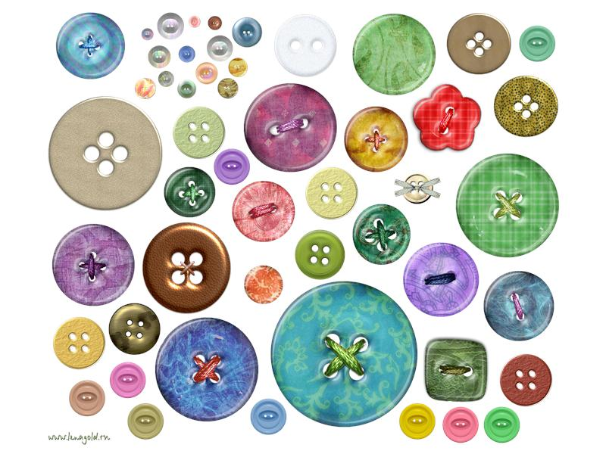
Первую пуговицу застегнешь неправильно, то все остальные пойдут наперекосяк. -Прост, как пуговица. -Завистнику кажется, что у другого золото блестит, а подойдет поближе - медная пуговица. (таджикская пословица) - Вы можете стать архангелом или преступником, и никто не заметит этого. Но если у Вас отсутствует пуговица - каждый обратит на это внимание. (Э.М. Ремарк) - Если встретишь на улице трубочиста, надо взять его за пуговицу и загадать желание – оно обязательно исполнится.

Slide 16
Папка – передвижка «Мир пуговиц»

Slide 17
Дети. В ходе реализации данного проекта у детей сформировалась заинтересовать и увлечённость идеей коллекционирования. Повысилась познавательная активность и интересы детей к предметам окружающего мира; обогатился словарный запас за счёт слов (пластмассовая, деревянная, стеклянная; гладкая, шершавая), расширилось представление о том, что пуговица- застёжка на одежде, предназначенная для соединения её частей, научились выполнять простейшие экспериментальные операции, усовершенствовались практические умения в продуктивной деятельности. Дети учатся самостоятельно решать познавательные задачи и находить решения в сложных ситуациях.
Родители. Улучшилась работа по взаимодействию с родителями, активизации позиции родителей как участников образовательного процесса детского сада. Повысился уровень познавательно-исследовательской деятельности и информированности родителей о проблеме экологического воспитания, с помощью консультации «Игры с пуговицами». В результате совместной творческой деятельности укрепились детско-родительские отношения.
Воспитатели. Апробировали новую технологию. Повысился уровень педагогической компетентности по данной проблеме. Пополнилась предметно-развивающая среда в группе.

